Slide 1

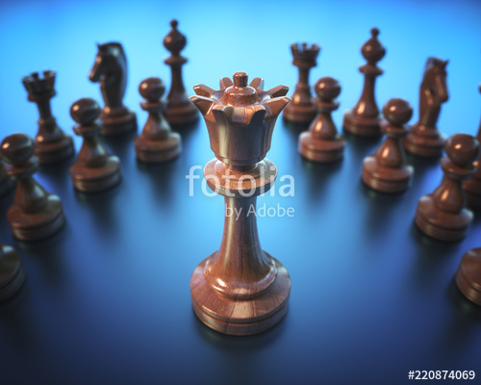
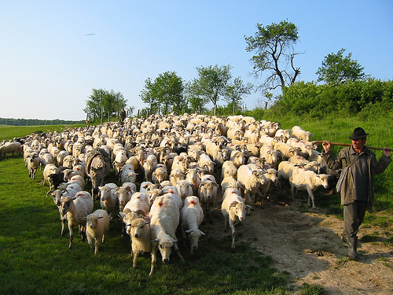
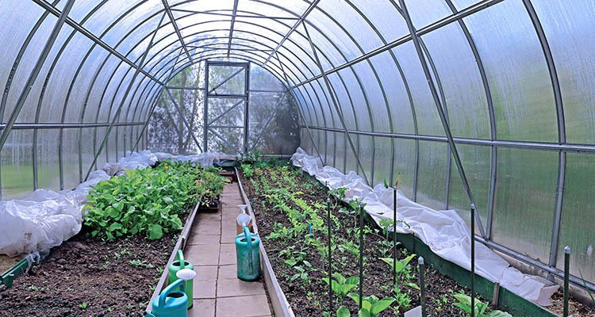
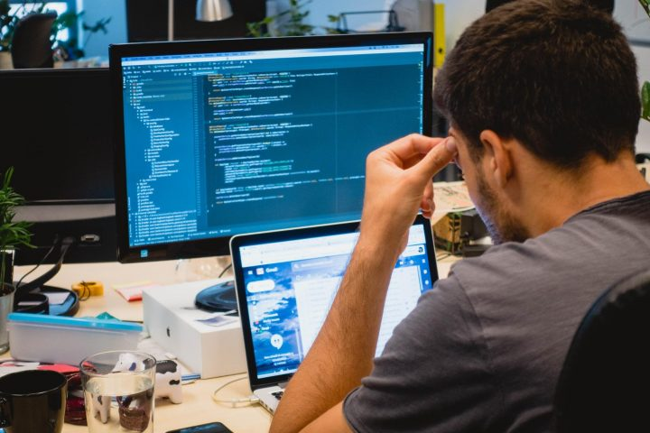
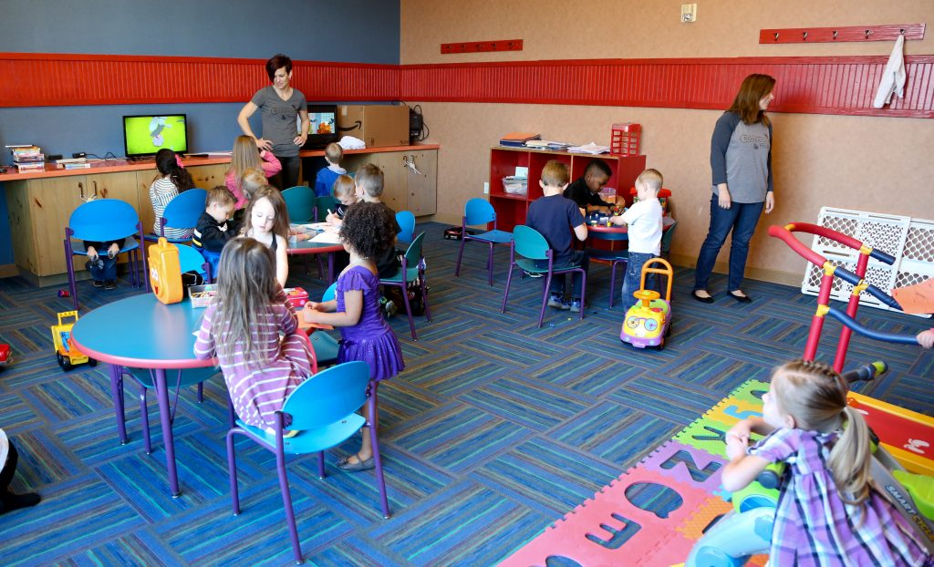
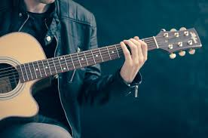
KORGUN
HALK EĞİTİMİ MERKEZİ
Açılması Planlanan Kurslar
BİLİŞİM TEKNOLOJİLERİ
Bilgisayar İşletmenliği 163 Saat
Web Tasarım 452 Saat
Ofis Programları Kullanımı 72 Saat
Temel Robotik ve Kodlama 46 Saat
MÜZİK VE GÖSTERİ SANATLARI
Bağlama Eğitimi 300 Saat
Klasik Gitar Eğitimi 240 Saat
Darama 120 Saat
ÇOCUK GELİŞİMİ VE EĞİTİMİ
Çocuk Bakım Elemanı 1400 Saat
Özel Eğitim Elemanı 1312 Saat
Erken Çocukluk Eğitimi Elemanı 1416 Saat
Bilinçli Hamileli ve Bebek Bakımı 104 Saat
OKUMA YAZMA
Yoğunlaştırılmış Temel düzey Okuma Yazma 80 Saat
Okuma-Yazma II. Kademe 180 Saat
SPOR
Masa Tenisi 220 Saat
Satranç 100 Saat
BAHÇECİLİK
Ceviz Yetiştiriciliği 148 Saat
Çilek Yetiştiriciliği 192 Saat
Meyve Ağaçlarında Budama 48 Saat
Tıbbi ve Aromatik bitki Yetiştiriciliği 72 Saat
TARIM TEKNOLOJİLERİ
Meyve Ağaçlarında Aşılama 88 Saat
Mantar Yetiştiriciliği 88 Saat
KİŞİSEL GELİŞİM VE EĞİTİM
Diksiyon 40 Saat
Türk İşaret Dili 120 Saat
Cenaze Hizmetleri 32 Saat
BÜRO YÖNETİMİ VE SEKRETERLİK
Standart Türk Klavyesi 108 Saat
SAĞLIK
Gıda ve Su Sektöründe Çalışanlar İçin Hijyen Eğitimi 8 Saat
İlk Yardım 18 Saat
DİN EĞİTİMİ
Temel Dini kavramlar 60 Saat
Aile Hayatı 48 Saat
EL SANATLARI TEKNOLOJİSİ
Ebru 152 Saat
Elde Kurdele İşi 165 Saat
İğne Oyası 128 Saat
Kırkyama 307 Saat
Şiş Örücülüğü 206 Saat
Tığ Örücülüğü 344 Saat
Not: Halk Eğitimi Merkezi Müdürlüğümüz tarafından planlanan kurslar haricinde, açılması istediğiniz kurs ve her türlü dilek-şikayet için müdürlüğümüze başvuruda bulunabilirsiniz.
HASTA VE YAŞLI HİZMETLERİ
Öz Bakıma Destek Elemanı Eğitimi 305 Saat
Hasta ve Yaşlı Öz Bakımına
Destek Olacakların Eğitimi 160 Saat
HAVACILIK
Model Uçak (ATA) Yapımı 32 Saat
Model Uçak (Flamingo) Yapımı 32 Saat
Plastik Model Uçak Yapımı 80 Saat
HAYVAN YETİŞTİRİCİLİĞİ
Arıcılık 72 Saat
Sürü Yönetimi Elemanı 104 Saat
Süt Sığırı Yetiştiricisi 120 Saat
Telefon: 0 (376) 343 22 24
E-posta: 319103@meb.k12.tr
TESİSAT TEKNOLOJİSİ
Doğalgaz Yakıtlı Kalorifer Ateşçisi 48 Saat
Mantar Yetiştiriciliği 88 Saat
YİYECEK VE İÇECEK HİZMETLERİ
Aşçı Çırağı 178 Saat
Aşçı Yardımcısı 450 Saat
www.korgunhem.meb.k12.tr

